Slide 1
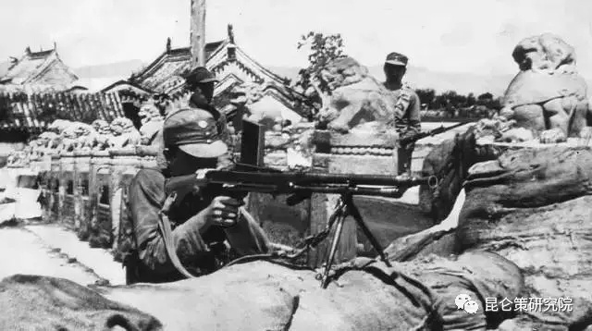
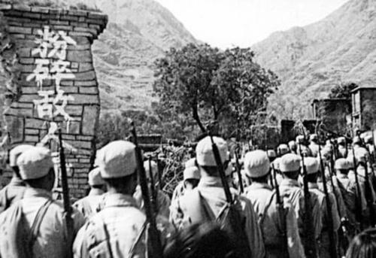
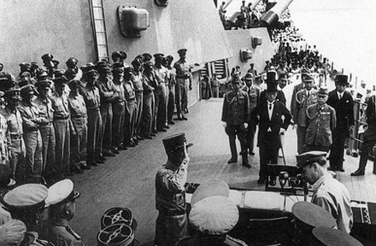
第23课 从局部抗战到全面抗战

Slide 2
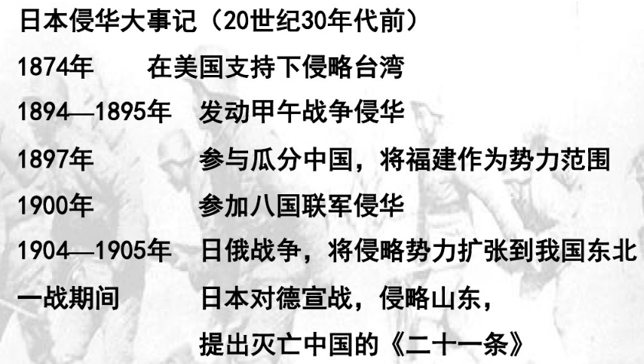

Slide 3
一、局部抗战
1、日本局部侵华及中国军民的抗战
（1）背景：
①日本大陆政策（蓄谋已久）；
②1929—1933年资本主义经济危机，日本为摆脱危机加紧侵略中国；
③蒋介石积极内战，日本有机可乘。

Slide 4
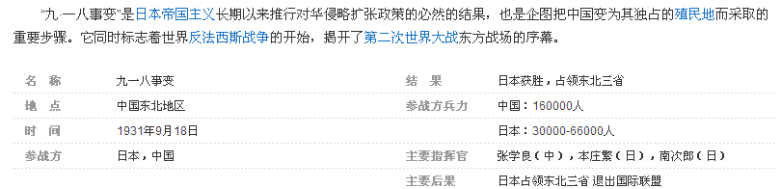
（2）表现
①九·一八事变（1931年9月）——局部侵华的开始

Slide 5
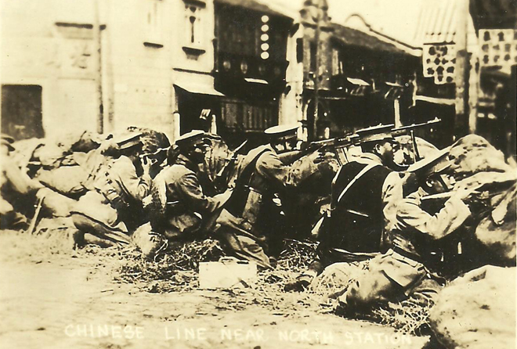
（2）表现
①九·一八事变（1931年9月）——局部侵华的开始
②一·二八事变（1932年1月）
一·二八事变，又称一·二八淞沪抗战，日本称上海事变或第一次上海事变、淞沪战争。是在九·一八事变之后，日本为了转移国际视线，并迫使南京国民政府屈服，于1932年1月28日晚发动的进攻上海中国守军的事件。

Slide 6
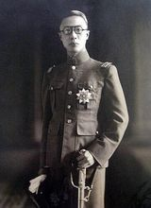
（2）表现
①九·一八事变（1931年9月）——局部侵华的开始
②一·二八事变（1932年1月）
③伪满洲国的建立（1932年3月）
爱新觉罗·溥仪（1906年2月7日—1967年10月17日），清朝末代皇帝，也是中国历史上最后一个皇帝。1911年辛亥革命爆发，1912年2月12日被迫退位，清朝统治结束。九·一八事变之后在日本人控制下做了伪满洲国的傀儡皇帝。1945年8月15日，日本投降。8月17日，溥仪在沈阳准备逃亡时被苏联红军俘虏，被带到苏联。1950年8月初被押解回国，在抚顺战犯管理所学习、改造。1959年12月4日接到中华人民共和国主席毛泽东的特赦令并成为全国政协委员。溥仪著有自传《我的前半生》。

Slide 7
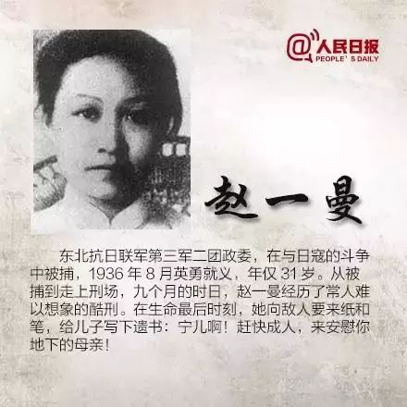
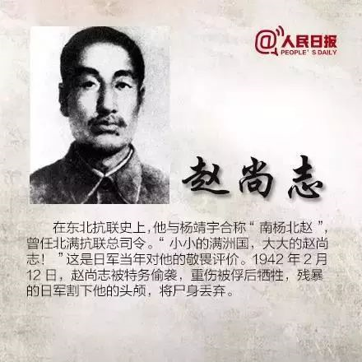
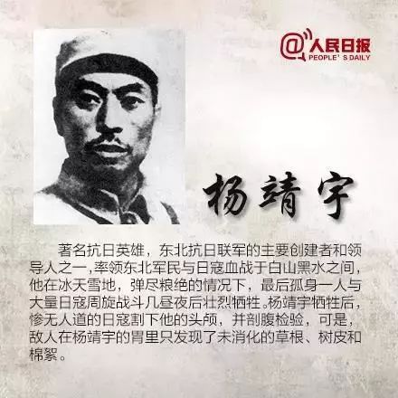
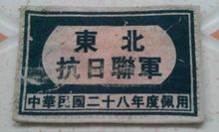
东北抗日联军，简称东北抗联，是中国东北人民抗日武装。其前身是1933年5月成立的东北人民革命军，1936年2月改称东北抗日联军，1945年抗日战争胜利后改称东北人民自卫军。

Slide 8
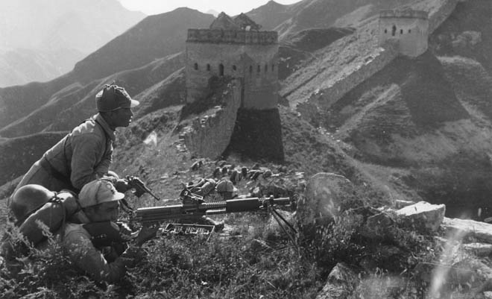
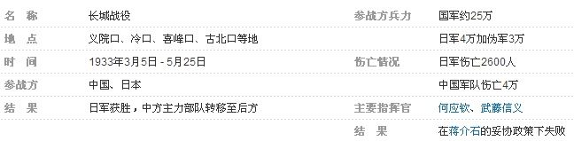
（2）表现
①九·一八事变（1931年9月）——局部侵华的开始
②一·二八事变（1932年1月）
③伪满洲国的建立（1932年3月）
④1933年日军向长城沿线进犯

Slide 9
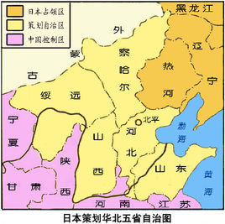
（2）表现
①九·一八事变（1931年9月）——局部侵华的开始
②一·二八事变（1932年1月）
③伪满洲国的建立（1932年3月）
④1933年日军向长城沿线进犯
⑤华北事变（1935年）——中日民族矛盾上升为主要矛盾
华北事变是指继九一八事变东北沦陷之后，1935年日本侵略军蚕食侵犯华北地区的一系列事件的统称。1933年长城抗战《塘沽协定》签订之后，日本暂时将对中国“武力鲸吞”的露骨侵略方式转变为有序推进的“渐进蚕食”方式，即企图一口一口啃噬掉中国。

Slide 10
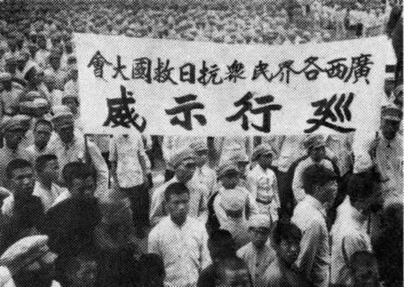
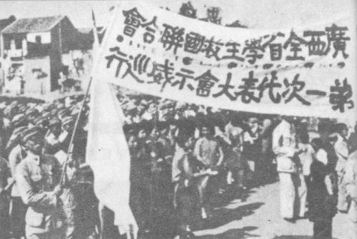
1935年华北事变后，中共提出停止内战、一致抗日的主张，领导了一二九运动，使抗日救亡斗争发展成为全国规模的群众运动。

Slide 11
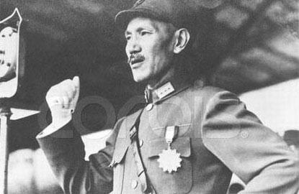
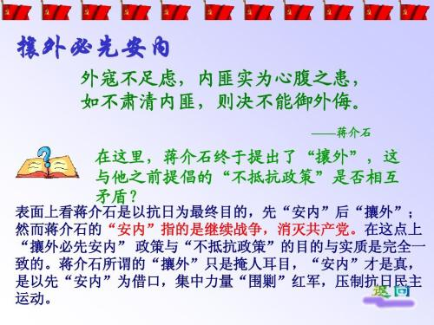
2、国共两党对待日本侵略的政策
（1）国民政府：
国民政府：实行不抵抗政策。
原因有三：集中力量围剿红军和根据地；对日本有畏惧情绪；寄希望于国联调停解决。

Slide 12
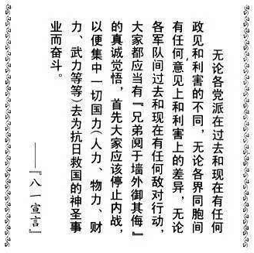
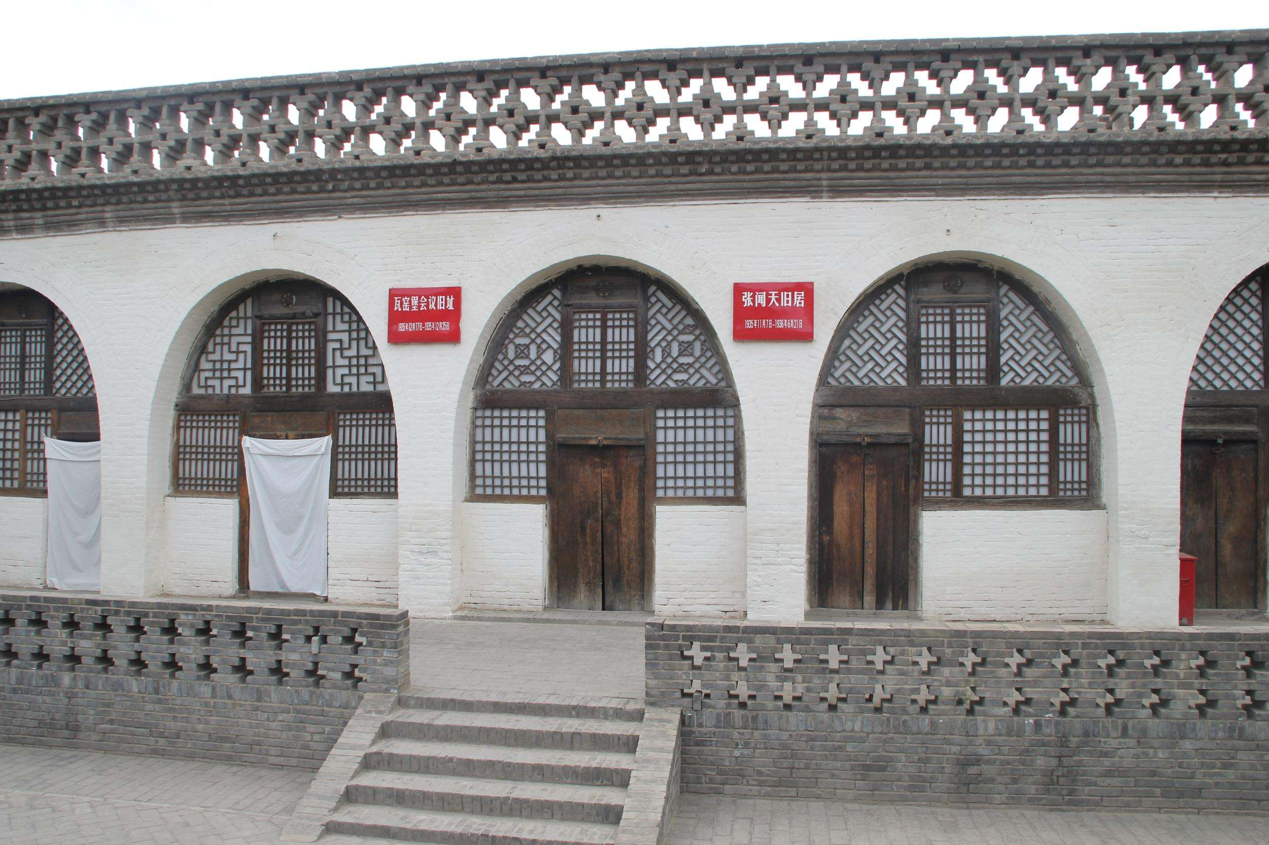
（2）中国共产党
“八一宣言”和瓦窑堡会议

Slide 13
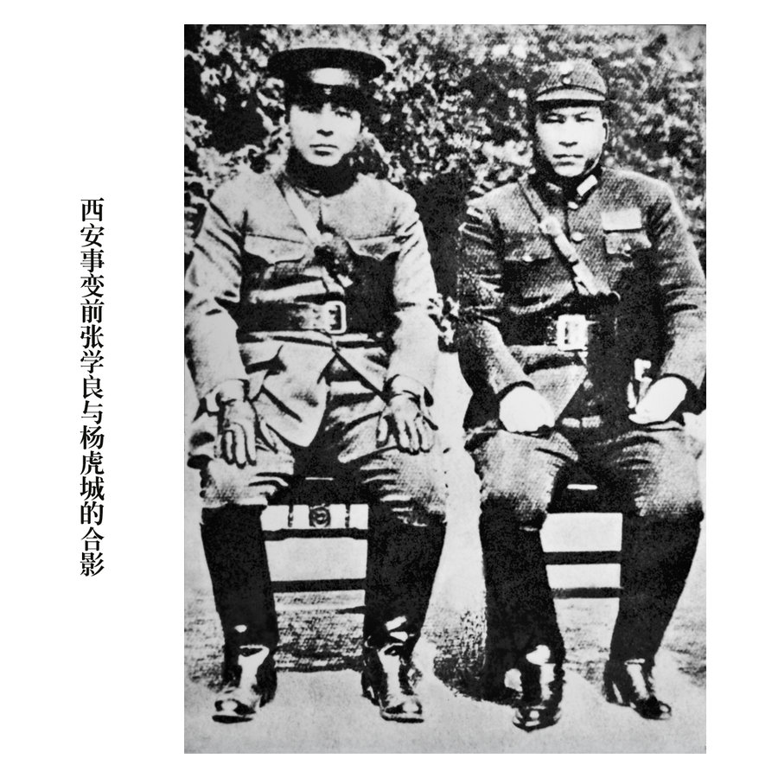
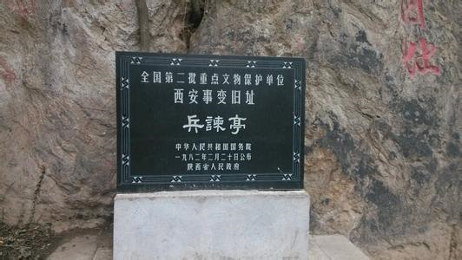
3、西安事变
（1）背景：
（2）爆发：
（3）和平解决：
（4）意义：

Slide 14
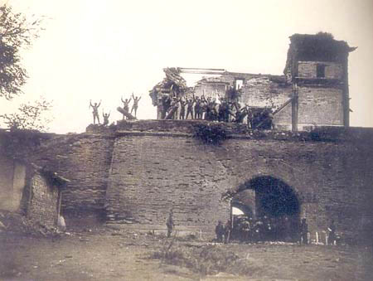
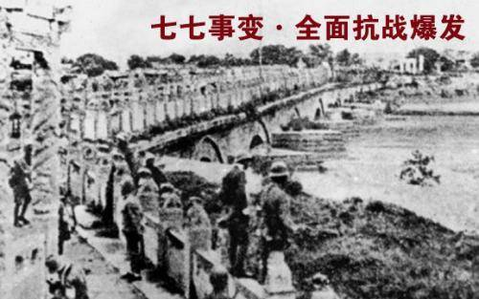
二、全面抗战的开始
1、七七事变
日寇在宛平城楼上炫耀武力

Slide 15
2、抗日民族统一战线的建立
（1）1935年中国共产党发表《八一宣言》，号召停止内战，一致对外。
（2）1935年中国共产党瓦窑堡会议确立了建立抗日民族统一战线的方针。
（3）1936年，西安事变的和平解决，标志着第二次国共合作的初步形成。
（4）1937年7月8日，中国共产党发表抗日通电，号召全国人民筑成民族统一战线。
（5）1937年7月17日蒋介石发表“庐山谈话”，表示同意停止内战，共同抗日。
（6）1937年9月22日，国民党中央通讯社发表了中国共产党提交的国共合作宣言。抗日民族统一战线正式建立。

Slide 16
三、日军的侵华暴行

Slide 17
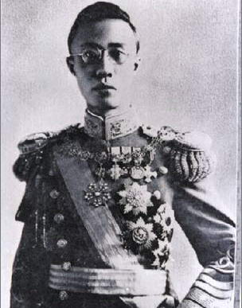
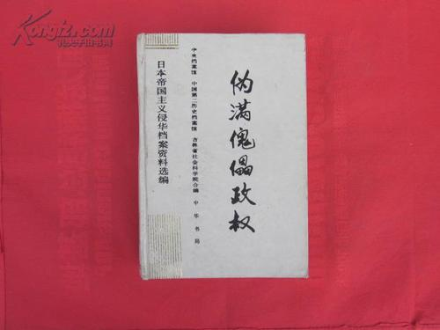
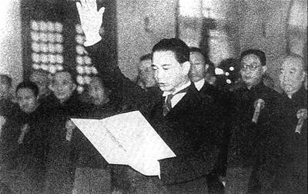
扶植傀儡政权,以华治华
溥 仪
汪 伪 政 权

Slide 18
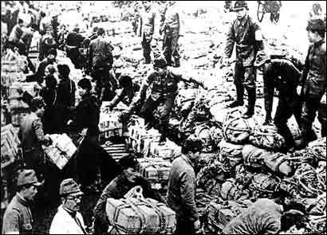
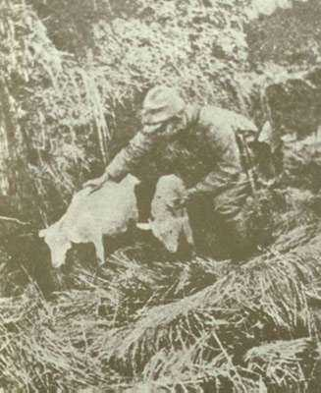
经济掠夺，以战养战
掠 夺 军 需
抢 夺 民 财

Slide 19
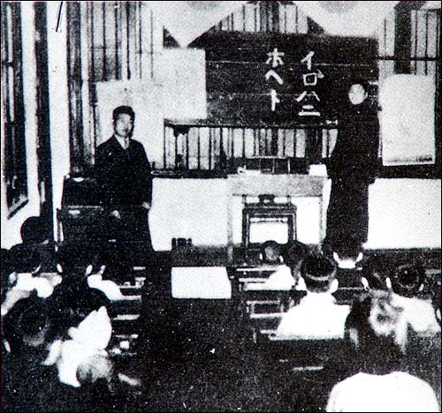
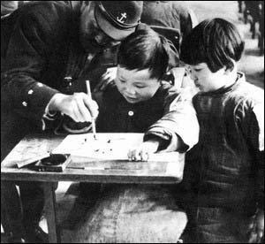
推行奴化教育
日本军官教中国孩子学写日语字母

Slide 20
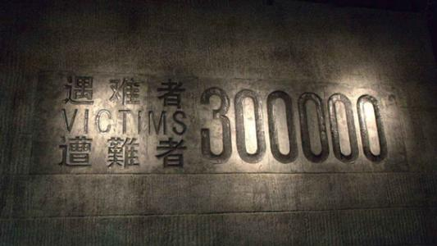
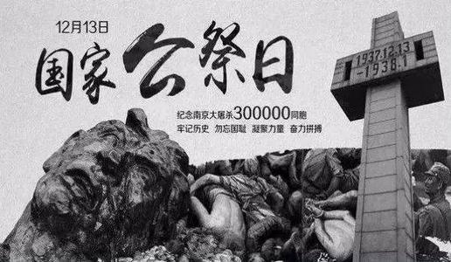
1937年12月13日至1938年2月，日军进占南京城，在华中方面军司令官松井石根大将和第6师团师团长谷寿夫中将的指挥下，对我手无寸铁的同胞进行了长达6周惨绝人寰的大规模屠杀。 据战后国际法庭认定，日军侵入南京后，一个半月内发生2万起以上强奸事件。据统计，被集体屠杀的达19万人以上，被零散屠杀的超过15万人，日军在南京进行了长达6个星期的大屠杀，总计30万人以上。

Slide 21
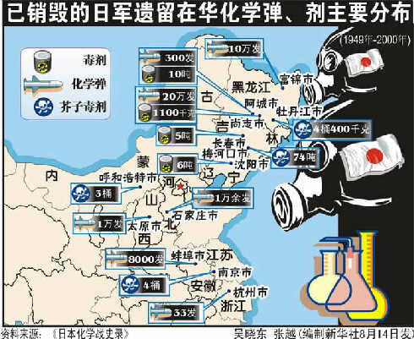

Slide 22
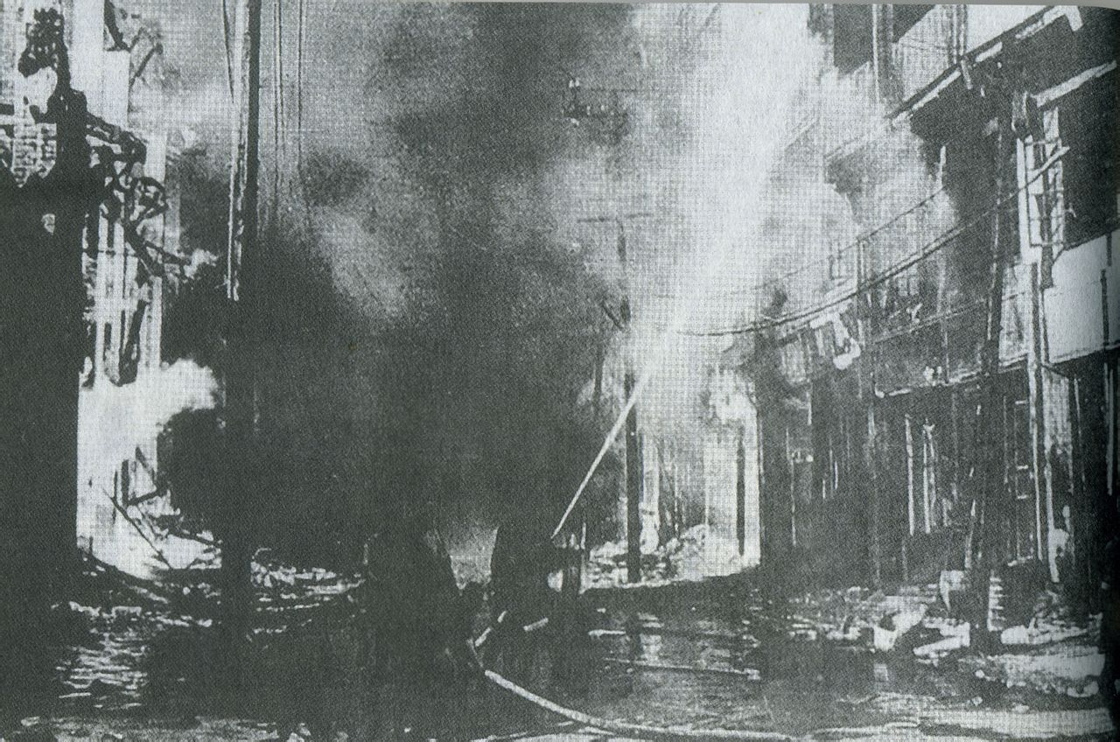
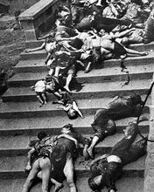
1938年10月4日，日本正式轰炸重庆市区，从1939年1月开始，日机空袭迅速升级，对重庆的轰炸愈来愈猛烈。重庆大轰炸被认为是与南京大屠杀同等性质的事件。据不完全统计，日机空袭重庆共达218次，出动飞机9513架次，投弹21593枚，炸死市民11889人、炸伤14100人，炸毁房屋3万多幢，30所大中学校曾被轰炸。

Slide 23
国立西南联合大学是中国抗日战争开始后高校内迁设于昆明的一所综合性大学。1937年11月1日，由国立北京大学、国立清华大学、私立南开大学在长沙组建成立。由于长沙连遭日机轰炸，1938年2月中旬，经中华民国教育部批准，长沙临时大学分三路西迁昆明。1938年4月，改称国立西南联合大学。
从1937年8月中华民国教育部决定国立长沙临时大学组建开始，到1946年7月31日国立西南联合大学停止办学，西南联大前后共存在了8年零11个月，保存了抗战时期的重要科研力量，培养了一大批卓有成就的优秀人才，为中国和世界的发展进步作出了杰出贡献。

